Slide 1
Защита от терроризма и экстремизма

Slide 2
Мы живем в стране, имеющей особое положение на планете Земля. Это касается и ее географического положения, и истории, и ее статуса, которое она в настоящее время имеет на международной арене.
Россия на протяжении многих веков объединяет в единое государство десятки наций и народностей. Она дает им мир и стабильность, возможность чтить память предков, верить в добро и справедливость.
В нашей стране есть все, для того чтобы граждане смогли обрести благополучие и сделать ее процветающим государством: огромные природные богатства, талантливые люди, богатые исторические традиции. Благодаря этому она сохраняет независимость, самобытность и уверенно смотрит в будущее.

Slide 3
Но не всем нравятся успехи и достижения Российской Федерации. Есть на Земле силы, которые стремятся разрушить дружбу между нашими народами, разделить страну на отдельные слабые государства, завладеть ее богатствами.
Они не могут достичь этих целей военным путем, зная о том, что российская армия способна дать отпор любому агрессору. Поэтому наши недруги ищут иные способы разрушить нашу страну. Большие надежды они возлагают на терроризм.

Slide 4
Терроризм является одной из неразрешенных проблем, с которой человечество вошло в XXI столетие.
Понятия «террор» и «терроризм» вошли в политический лексикон чуть более двух столетий назад, но сами эти явления существовали и в глубокой древности. Насилием сопровождалась вся история человечества, в том числе и в тех формах, которые сегодня характеризуются как террор и терроризм.
На рубеже XX и XXI вв. проблемы терроризма и противодействия ему стали одними из важнейших как для отдельных государств, так и для мирового сообщества в целом.

Slide 5
Терроризм
– (лат. «terror» –
страх, ужас). Терроризм представляет серьезную угрозу для безопасности общества и
государства. проявление
Любое терроризма
посягает на права и свободы
личности, наносит
ущерб порядку управления, основам
государства и общества, иным
элементам строя.
конституционного

Slide 6
В настоящем используются понятия:
Федеральном
законе
следующие основные
1) терроризм - идеология насилия и
практика решения власти,
воздействия на принятие
органами
государственной
органами местного
самоуправления или международными
организациями, связанные
с
устрашением населения и (или) иными формами противоправных насильственных действий;

Slide 7
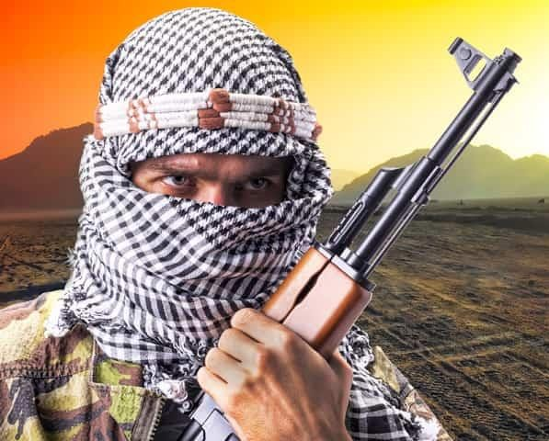
РАССМАТРИВАЕМ ПОНЯТИЯ
Все хорошее, полезное, положительное в жизни называется ДОБРОМ. Если людям желают добра, значит хотят их видеть радостными, уверенными в себе,
здоровыми и счастливыми. Человека, делающего добро другим людям, называют добрым. Быть добрым, значит быть хорошим, отзывчивым, помогать
окружающим. Добрых людей уважают, ценят, любят. Противоположностью добра является ЗЛО. Злом называют все дурное, вредное, а также неприятность, несчастье. Человека считают злым, если он приносит окружающим людям беду, несчастье, неприятности.
Когда злой человек совершает
тяжкие преступления, его называют злодеем. К таким
злодеям относят и террористов.

Slide 8
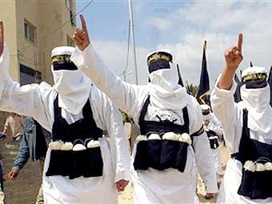
Почему терроризм считается злом?
Прежде всего потому, что он направлен против мирных, ни в чем не повинных людей. С самых первых дней своей жизни у человека появляется мечта быть счастливым. Он хочет
стать достойным человеком, иметь дружную семью, хорошо зарабатывать. Не менее важным является желание жить в понятном и безопасном мире. Так устроен человек, что пока он не чувствует безопасности, он не может в полную силу трудиться. Страх мешает ему строить свою счастливую жизнь и делает нерешительным и боязливым. Террористы стремятся разрушить представление людей о том, что они живут в предсказуемом, доброжелательном, справедливом, организованном и безопасном мире, что они могут быть хозяевами свой судьбы, верить в будущее.

Slide 9
Каждый из вас хотя бы раз слышал об этих терактах:
1999 год Москве взорваны два жилых дома. Погибли 200 человек.
Октябрь 2002 – захват заложников в Москве – Театральный центр на Дубровке, во время представления мюзикла "Норд-Ост". Это продолжалось трое суток.
Всплеск терроризма произошел в 2003 году. Среди наиболее масштабных и кровавых можно выделить:
12 мая - взрыв у жилых домов в Надтеречном районе Чечни. Погибли 59 человек, 320 получили ранения;
5 июля 2003 года у входа на аэродром Тушино в Москве (Тушинский рынок), где проходил рок-фестиваль "Крылья", прогремело два взрыва. Погибло - 17 человек, 74 получили ранения;
5 декабря взрыв в электричке в Ессентуках – погибли 32 человека, ранено - 150. 9 декабря – Москва взрыв на Манежной площади - погибли 7 человек, ранено-13. Новая серия терактов в 2004 году заставила содрогнуться весь мир:
одновременные взрывы двух пассажирских самолетов 24 августа с гибелью 90 человек. 6 февраля 2004 год - взрыв в вагоне московского метро, унесло жизни около 50 человек. трагедия в Беслане.
В нашу память глубоко врезались события, происходившие 1 – 3 сентября 2004 года в школе № 1 г. Беслан в Северной Осетии, когда праздник превратился в трагедию. 30 террористов захватили школу. В заложниках оказалось 1128 человек: преподаватели, дети и их родители. Три дня террористы удерживали их в здании школы, отказывая им в самом необходимом. В результате террористического акта погибли 334 человека и более 700 были ранены - среди них были и дети.

Slide 10
2016
15 февраля. Взрыв на посту ДПС в Дербентском районе Дагестана. Погибло двое полицейских, свыше десяти человек получили ранения. Ответственность за теракт взяло на себя руководство «ИГИЛ».
2017
3 апреля — теракт в Петербургском метрополитене унёс жизни 16 пассажиров, пострадало 87 человек. Ни одна террористическая организация не взяла ответственность за этот терракт, однако, по мнению источников в правоохранительных органах, террорист- смертник — 22-летний уроженец Киргизии, гражданин РФ Акбаржон Джалилов — мог быть членом ранее неизвестной террористической группировкой «Катиба аль-Имам Шамиль», связанной с «Аль-Каидой».
19 августа — резня в Сургуте. В центре города террорист нападал с ножом и топором на прохожих. Было ранено 7 человек. Нападавший был ликвидирован двумя выстрелами наряда полиции в ходе погони. Ответственность за резню взяло на себя запрещённое в России «Исламское государство».
27 декабря — взрыв в магазине «Перекрёсток» в Санкт-Петербурге. Причиной стало самодельное взрывное устройство, начинённое поражающими элементами. Пострадали
18 человек. 28 декабря 2017 года президент России Владимир Путин квалифицировал
взрыв как теракт.

Slide 11
2018
февраля — стрельба в Кизляре. 22-х летний Халил Халилов, уроженец села Рассвет, устроил стрельбу из ружья возле храма по прихожанам, убито 5 человек и ранено 4, стрелок ликвидирован. Нападавший был членом спящей ячейки «Исламского государства», взявшего на себя ответственность за атаку[142].
мая — попытка нападения на единственную православную церковь Михаила Архангела в
Грозном. Пятеро боевиков осуществили вооружённое нападение на церковь с целью
захвата заложников, однако они были остановлены сотрудниками полиции и спецназа. В результате перестрелки погиб один прихожанин и двое полицейских — старшие сержанты Кайрат Рахметов и Владимир Горсков, ещё двое сотрудников правоохранительных органов и один прихожанин — заведующий отделением детской хирургии и урологии Гудермесской районной больницы Фёдор Напольников получили ранения.
31 октября — в тамбуре здания РУФСБ России по Архангельской области привёл в действие СВУ 17-летний местный житель. Он погиб от полученных ранений. Пострадали три сотрудника ФСБ. Их доставили в больницу. По факту завели уголовное дело о теракте (ст. 205 УК), а
также о незаконном ношении боеприпасов (ч. 1 ст. 222 УК).[144].

Slide 12
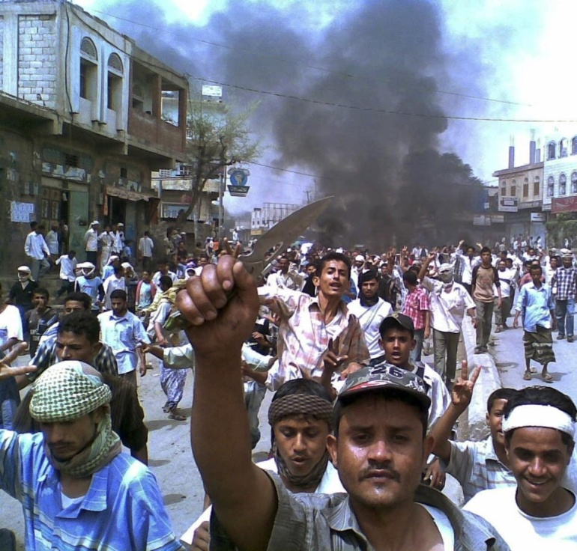
История и причины живучести терроризма
Иногда создается впечатление, что терроризм, как социальное явление, появился совсем недавно. Однако это не так. История террористической идеологии и практики насчитывает более двух тысяч лет. Известно, что
террористическая Палестине еще в
секта сикариев, действовавшая в начале I века
н.э., систематически
истребляла
выступавших за
представителей
еврейской
знати,
века
мир с римлянами. В средние
мусульманская шиитская секта исмаилитов, известная под
названием «ассасины»,
физически уничтожала
представителей власти в Сирии. По некоторым данным, перед совершением убийства члены секты обрабатывались наркотическими веществами, в том числе гашишем. Отсюда происходит название секты - Hashishin, которое постепенно трансформировалось в «ассасин» (assassin - наемный убийца, террорист).

Slide 13
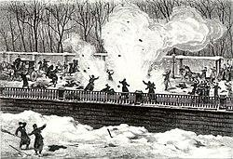
О размахе террористической деятельности в историческом прошлом нашей страны свидетельствуют следующие факты. В период с 1878 по 1918 год в России террористами были убиты (смертельно ранены): Император Александр II, премьер-министр Российской Империи П.А. Столыпин, посол Германии в России В. Мирбах, министр внутренних дел Д.С. Сипягин, министр
внутренних Сахаров, Боголепов,
дел В. Плеве, военный
министр народного
министр В.В.
Н.П.
Ф.Ф.
Д.
просвещения градоначальник
Санкт-Петербургский
Трепов, харьковский Кропоткин, уфимский генерал-губернатор
генерал-губернатор
князь
губернатор Финляндии
Н.М.
Н.И.
Богданович, Бобриков,
московский генерал-губернатор великий князь Сергей Александрович, московский генерал-губернатор П.П. Шувалов, тверской губернатор П.А. Слепцов, самарский губернатор И.Л. Блок, губернатор Симбирска К.С. Старынкевич, омский губернатор Н.М. Литвинов, пензенский губернатор С.В. Александровский, генерал- губернатор Кутаисской губернии М. Алиханов, десятки других высокопоставленных должностных лиц и простых граждан.

Slide 14
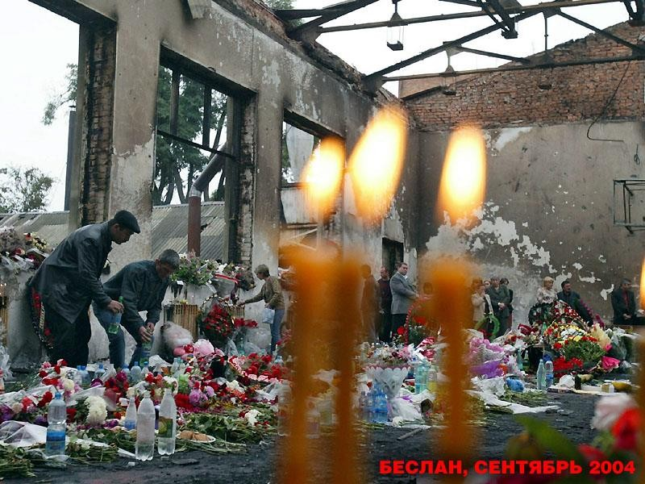
Сложность борьбы с терроризмом состоит еще и в том, что это не однородное явление. Терроризм многолик, в его основе лежат различные побуждения и цели, для достижения которых используются различные средства и способы. Сегодня выделяют по крайней мере четыре вида терроризма.
1. Политический терроризм преследует цель захватить власть в стране, вынудить ее руководителей принять те или иные
решения и совершить определенные действия,
вплоть до отказа от власти.
Разновидностью
терроризма является
политического
терроризм
идеологический, целью которого является установление в стране того или иного типа политической власти (фашизм, анархизм и т.п.).

Slide 15
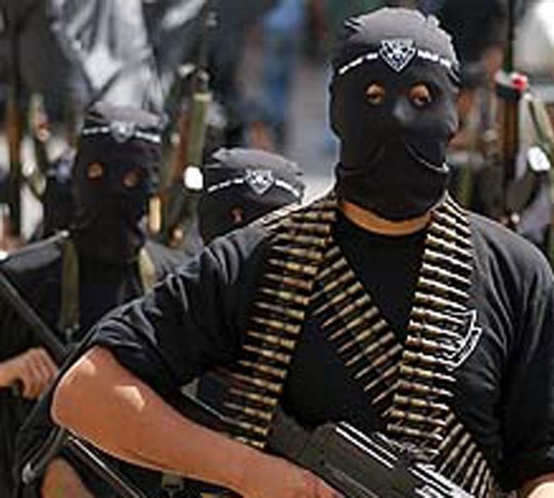
Националистический терроризм преследует цель отделить от государства этнически целую часть, создать собственное государственное образование и возглавить его.
Основу религиозного терроризма составляют следующие цели: во-первых, подорвать светскую власть и утвердить религиозную и, во-вторых, достичь абсолютного
господства собственной религии над другими конфессиями, вплоть до создания моноконфессионального мира.
Криминальный терроризм – его цель – принуждение власти к принятию законов и других решений, облегчающих жизнедеятельность криминального сообщества. Разновидностью этого террористического направления является экономический терроризм, цель которого - достижение
господства в экономической сфере путем использования террористических средств и способов борьбы с конкурентами.
Иногда выделяют кибертерроризм (война в пространстве
достижения
Интернета), но он скорее является средством политических,
идеологических,
националистических,
религиозных и криминальных целей, а также индивидуальный и патологический терроризм. Случаи же совершения терактов одиночками или психически неполноценными людьми достаточно редки.

Slide 16
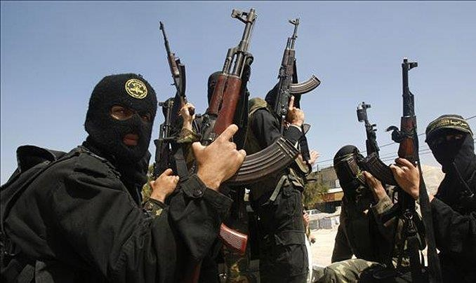
Кто считается террористом?
Терроризм – сложное социальное явление. Для того чтобы сохранить себя, он вовлекает в террористическую деятельность самых различных людей, выполняющих разнообразные функции. На
терроризм
идеологи, вербовщики, совершения
работают его истинные
главари,
хозяева, боевики, средств
пропагандисты,
инструкторы, разработчики
терактов, спонсоры втянуты
террористы-смертники,
покровители, степенью деятельность. Все ли
и т.д. Они с разной в
террористическую
из
перечисленных деятельности
участников являются
террористической
террористами? Ответ на этот вопрос дает закон.
Все вышеперечисленные
террористической деятельности,
преступниками и рано или поздно
участники являются понесут
наказание за свои противоправные действия перед законом.

Slide 17
ЗНАКОМИМСЯ С ЗАКОНАМИ:
Федеральный закон «О противодействии терроризму» к террористической деятельности относит:
организацию, планирование, подготовку и
финансирование террористического акта;
подстрекательство к террористическому акту;
организацию незаконного вооруженного
формирования, преступного сообщества (преступной организации), организованного для совершения террористического акта, а также участие в такой
группе;
вербовку (вовлечение), вооружение, обучение и использование
террористов;
помощь в планировании, подготовке или
совершении террористического акта;
пропаганду идей терроризма, призывы к террористическим актам, оправдание террористической деятельности.
Каждый, кто занимается любым из перечисленных видов деятельности, считается террористом.

Slide 18
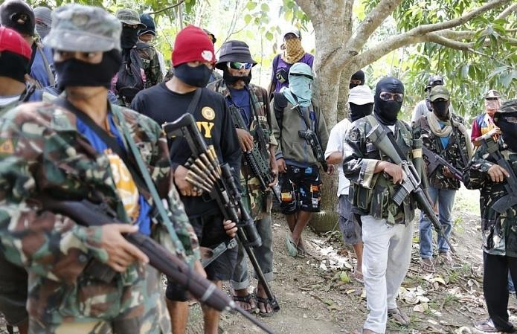
Суть терроризма
–
наведение страха и ужаса
на власть
путем жестокого
совершения
насилия и угроз насилием
с целью
запугивания, устрашения и
подавления противников конкурентов,
политических
и
навязывания
им своей линии поведения

Slide 19
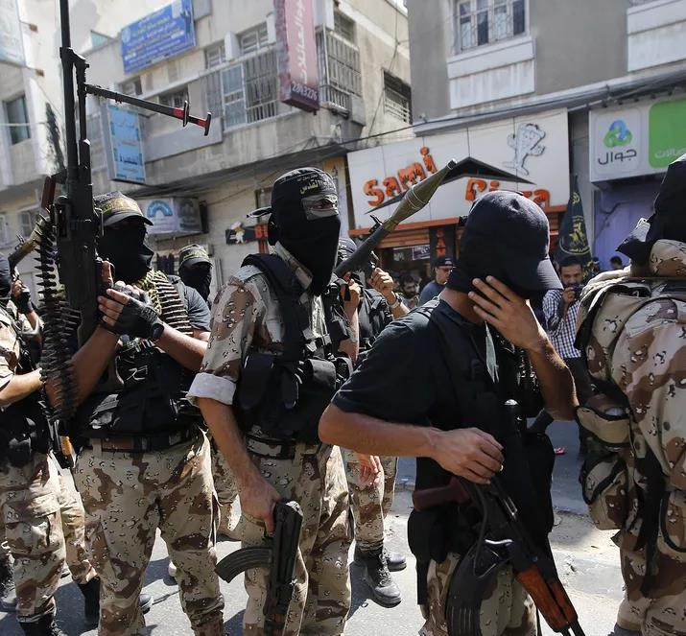
Главная
особенность терроризма –
совершение опасных, наказуемых отношении
общественно
уголовно деяний в
жизни,
здоровья людей, прав законных
и
интересов
различных субъектов, для
принуждения
третьей
к принятию
стороны требуемых решений.
террористами

Slide 20
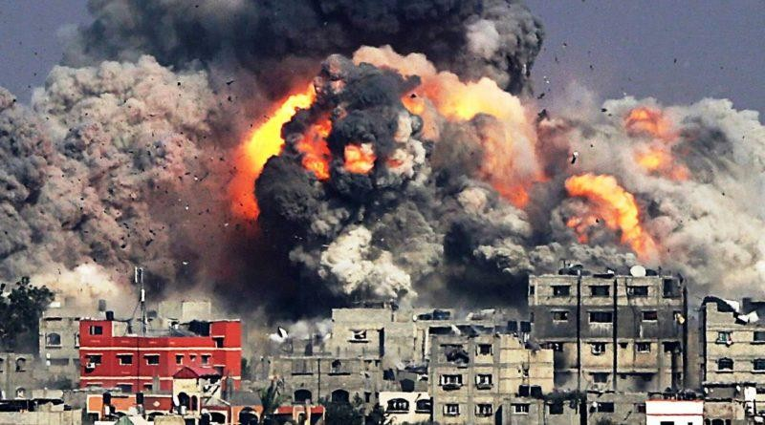
К основными причинам можно отнести:
Причины возникновения терроризма.
-обострение противоречий в политической, экономической, социальной, идеологической, этнонациональной и правовой сферах;
-нежелание организаций большинства
общественной
отдельных лиц,
пользоваться
групп и
для
принятой
общества системой уклада жизни и стремление в
получений преимуществ путем насилия;
-использование террористических методов отдельными лицами, организациями, государствами для достижения политических, экономических и социальных целей.

Slide 21
Если рассматривать социально- экономические причины, то среди них можно выделить:
ПОЛИТИЧЕСКИЕ ПРИЧИНЫ ВОЗНИКНОВЕНИЕ
ТЕРРОРИЗМА:
политическая нестабильность, по статистике именно в такой период резко возрастает число террористических актов;
недостаток мер принимаемых во всем мире
по обеспечению безопасности населения;
ошибки в национальной политике правительства либо наоборот поощрение государством насильственных действий;
влияние на общественное сознание тоталитарных, диктаторских правовых режимов (например, режим талибов в Афганистане);
агрессия в отношении другого государства;
целенаправленное разжигание розни внутри конкретного государства.
низкий уровень жизни в стране, ведь человеку легче решиться на совершение террористического акта, если он свободен от чувства собственности;
рост безработицы;
кризисное положение ряда социальных групп[18];
широкое распространение среди населения вооруженной подготовки.

Slide 22
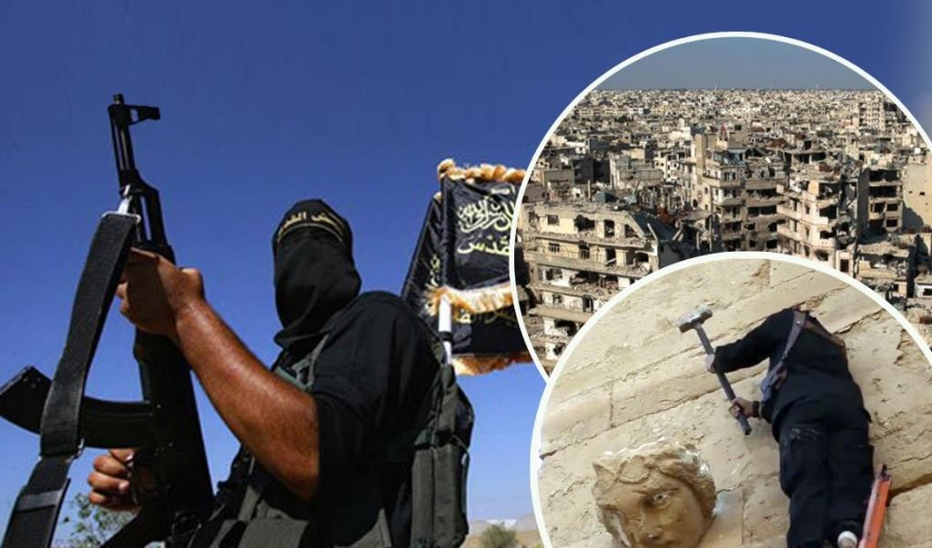
К основным
мотивам деятельности
террористической
можно отнести следующие:
- корыстные мотивы
Очень часто
именно
меркантильный интерес является
главенствующим. На определенном
уровне терроризм -
это
оплачиваемый труд, и существуют люди, для которых такая деятельность является прекрасным способом заработать.
- идеологические мотивы

Slide 23
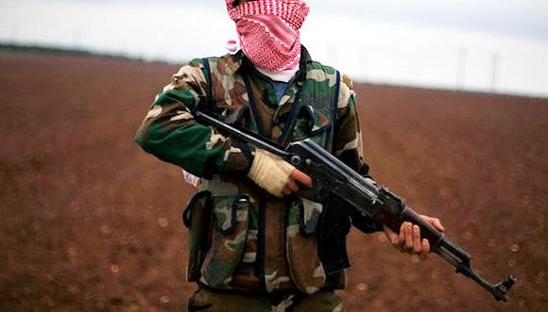
По характеру субъекта террористической деятельности, терроризм делится на:
Неорганизованный или индивидуальный (терроризм одиночек) — в этом случае теракт (реже, ряд терактов) совершает
один-два человека, за которыми не стоит какая-либо организация;
Организованный, коллективный — террористическая деятельность планируется и реализуется некой
организацией ( Аль-Каида, ИГИЛ и др.) Организованный терроризм — наиболее распространённый в современном мире.

Slide 24
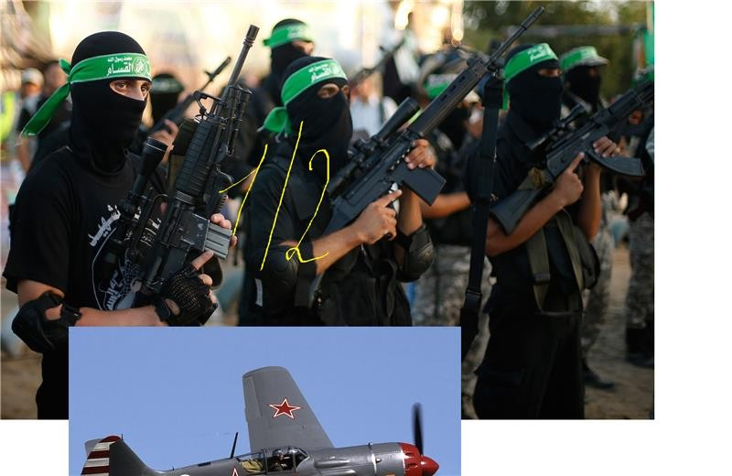
Основные черты современного терроризма:
терроризм превращается в способ ведения боевых действий;
глобализация
террористических
проявлений;
– наличие спонсоров».
Терроризм
«государств-
делится
на
и
государственный
«частный».

Slide 25
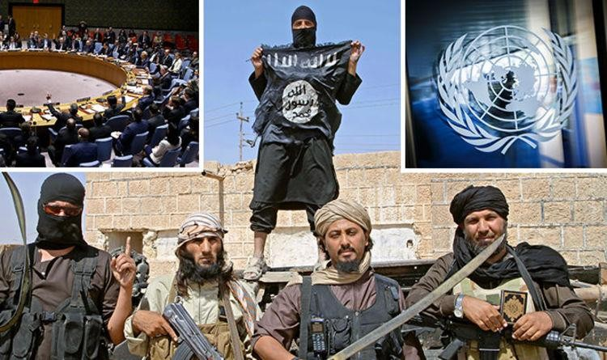
Государственный терроризм
предполагает
террористическую
деятельность
самого отношении
государства в иностранных
государств для
решения внутриполитических и
внешнеполитических Субъектом
задач. данного
терроризма (а точнее, террора) выступают государства и их различные структуры.

Slide 26
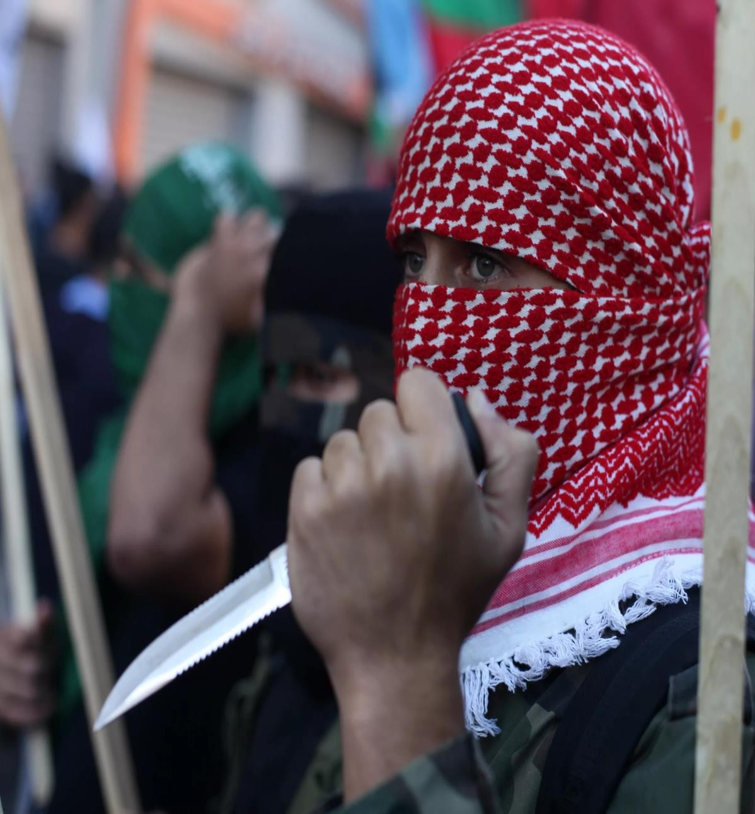
ЧАСТНЫЙ ИЛИ ИНДИВИДУАЛЬНЫЙ ТЕРРОРИЗМ:
Является самым устойчивым и проявляется в
совпадении ценностей индивида и
террористической организации. В таких случаях
террор становится для него не просто средством реализации некоторой идеи, а еще и своего рода
«заданием», «поручением», «миссией» со стороны
данной общности[19].
Террорист восхищен тем, что под его контролем в определенный момент времени оказывается не
только его жизнь, но также и жизнь совершенно постороннего человека. В данном мотиве многие не признаются и самим себе.
Довольно часто террористическая деятельность романтизируется, террорист своими поступками идентифицируется с легендарным (сказочным) персонажем, жизнь кажется ему ярким необычным приключением.

Slide 27
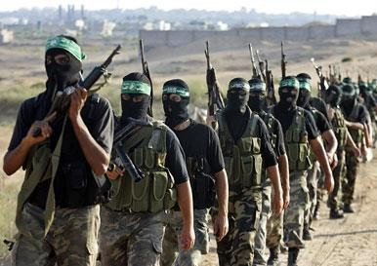
Кто и почему становится террористом?
Терроризм нуждается в постоянном пополнении и восстановлении своих рядов. Считается, что средний срок активной деятельности террориста составляет менее трех лет. Далее он либо погибает, либо попадает в тюрьму. Те, кто организуют террористические акты, чаще всего преследуют цель получить доступ к власти и деньгам. Но для организации убийств и взрывов они правдами и неправдами привлекают других людей. При этом в террористические секты активно вербуются две категории людей:
а) специалисты, имеющие инженерно-техническую подготовку и способные планировать и осуществлять разработку средств совершения террористических актов;
б) неквалифицированные в профессиональном отношении лица, имеющие те или иные причины примкнуть к террористам (идеологические, материально-бытовые, романтизация, стремление избежать уголовной ответственности за совершенные ранее преступления, отомстить за что-то
властям). Эта категория представляет
«расходный материал», рассчитанный либо на одноразовое использование, либо на
непродолжительный срок пребывания в рядах террористов.
Сегодня уже хорошо известно, что не существует какого-либо набора личностных качеств, неизбежно ведущих человека в террористическую организацию. Скорее есть некоторая совокупность предрасполагающих личностных особенностей и социальных условий, сочетание которых может влиять на подбор человека для участия террористической деятельности.

Slide 28
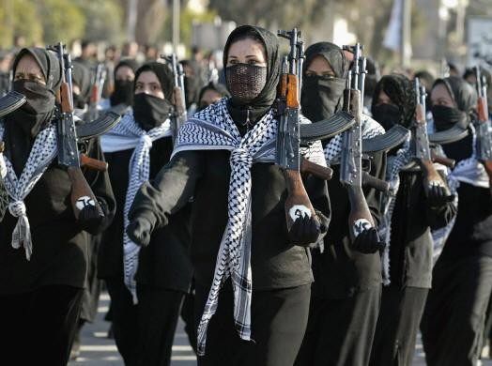
Как становятся террористом?
Специалисты считают, что не существует
какого-либо
единого пути попадания в террористические группировки и привлечения к террористической деятельности. Каждый попадает туда своей дорогой. Однако отмечаются некоторые общие тенденции приобщения людей к терроризму.
Террористами не становятся в одночасье, путем принятия сознательного решения. Становление террористом – это довольно продолжительный процесс формирования человека как преступника. Для этого используются самые различные методы: убеждение, внушение, зомбирование, подкуп, обман, шантаж, идеологическая обработка, предложение специальной литературы для ознакомления,
апелляция к восхваление примкнувших
патриотическим или религиозным чувствам,
родственников или знакомых,
ранее
к террористам, принуждение и т.п. В
последнее время в интересах рекрутирования новых террористов широко используется Интернет, где созданы специальные порталы, пропагандирующие экстремистские взгляды, информирующие о способах создания средств совершения терактов и тактике их осуществления. По данным европейских спецслужб, своеобразными центрами идеологической обработки кандидатов в боевики становятся как специализированные образовательные учреждения, так и обычные университеты.

Slide 29
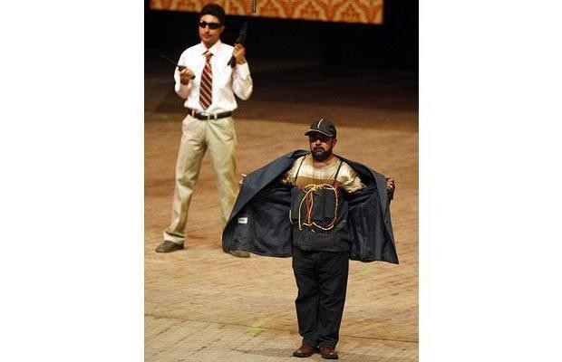
Какие признаки могут выдавать террористов?
На основании проведенных социологических исследований можно сказать, что террористами-смертниками чаще всего являются молодые люди (20 - 30 лет).
В качестве своего оружия, они, как правило, используют самодельное взрывное устройство с поражающими элементами, которое размещается на поясе злоумышленника. Такой пояс с взрывчаткой может переноситься, как под плащом или просторной курткой, так и в дорожных сумках, ранцах, коробках и т.д. Характерный признак, по которому можно определить преступника, является его нестандартная фигура или переносимые им предметы, не имеющее отношения к окружающей обстановке.
Для приведения такого взрывного устройства в действие может применяться провод, зажатый в руке, виднеющийся из- под складок одежды или идущий из сумки.
Если взрывное устройство находится в женской сумочке, то обращает на себя внимание ее тяжесть. Ведь там не только взрывчатка, но и металлические поражающие элементы. Сумочка, как правило, открыта. Рука террористки находится в сумочке, на контакте взрывного устройства.

Slide 30
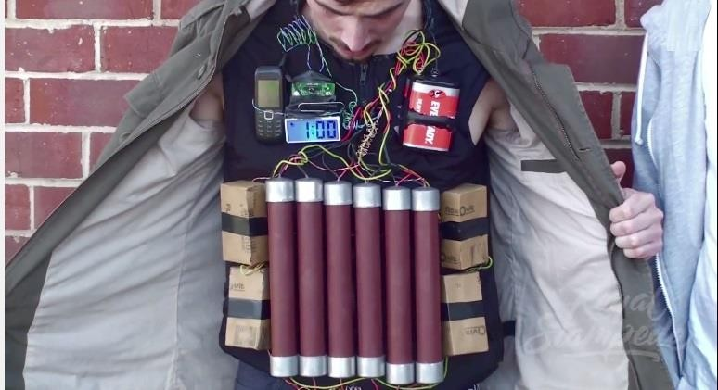
Террорист нервничает, облизывает губы, избегает полиции и охранников, уклоняется от камер
видеонаблюдения, отворачивается от встречных взглядов.
Он осторожно относится к переносимым вещам, прижимает их к себе, периодически ощупывает, придерживает и поправляет части одежды. Иногда террорист крутится вокруг одного и того же места (не решаясь привести в действие взрывное устройство).
Специалисты указывают и на такие приметы террористов. Женщины часто имеют головной убор. Возможен не только традиционный глухой платок, но и легкие газовые косынки, бейсболки. Косынка завязывается узлом на затылке.
Некоторые из них заматывают вокруг бедер шарфы. Другие имитируют беременность, чтобы скрыть утолщение под одеждой.

Slide 31
Внимание школьников и студентов должны привлечь лица, которые:
выспрашивают у учащихся о режиме работы учебного учреждения и его охраны, не обращаясь к дирекции и учителям;
пытаются незаметно и быстро проникнуть в здание, пользуясь отвлечением сотрудников охраны;
что-то скрытно проносят на территорию учреждения через забор и «черный» ход или вносят в подвал;
стараются незаметно для окружающих фотографировать здания и территорию учреждения (из-за дерева, из автомобиля);
что-то закапывают или прячут возле стены здания;
что-то прикрепляют под днищем автобуса, используемого для перевозки учащихся;
насильно уводят кого-то из учеников (студентов), сажают его в автомобиль.
Необходимо помнить, что опасно принимать от незнакомых людей какие-либо предметы, особенно если их предстоит перевозить на транспортных средствах. В них может находиться взрывное устройство. Не следует также оставлять без присмотра и свои вещи. В них может быть заложено взрывное
устройство. Ни в коем случае нельзя трогать, открывать, переносить бесхозные вещи (сумки, пакеты, рюкзаки, коробки и т.п.).
Как говорилось выше, террористический акт может быть совершен на открытом пространстве в людном месте (дорога, улица, площадь), в помещении, в транспортном средстве (автобус, самолет, пароход и т.д.) с использованием взрывного устройства, отравляющих веществ, поджога, вооруженного нападения
и т.д. Разные ситуации требуют различных схем действий лиц, попавших в зону теракта. Однако можно сформулировать несколько общих принципов целесообразного поведения в условиях теракта.

Slide 32
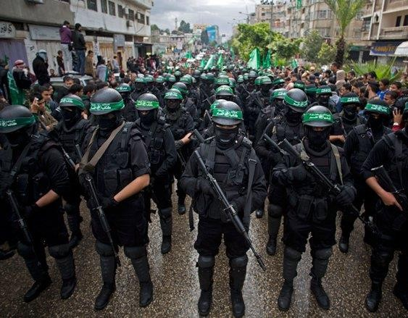
ТЕРРОРИСТИЧЕСКИЕ ОРГАНИЗАЦИИ:
1.«Высший военный Маджлисуль Шура Объединенных сил моджахедов Кавказа»
Верховный Суд Российской Федерации от 14.02.2003 ГКПИ 03 116
«Конгресс народов Ичкерии и Дагестана»
«База» («Аль-Каида»)
«Асбат аль-Ансар»
«Священная война» («Аль-Джихад» или
«Египетский
исламский джихад»)
«Исламская группа» («Аль-Гамаа аль-Исламия»)
«Братья-мусульмане» («Аль-Ихван аль-Муслимун»)
«Партия исламского освобождения» («Хизб ут-Тахрир аль-Ислами»)
«Лашкар-И-Тайба»
«Исламская группа» («Джамаат-и-Ислами»)
«Движение Талибан»
«Исламская партия Туркестана» (бывшее
«Исламское
движение Узбекистана»)
13 «Общество социальных реформ» («Джамият аль-Ислах аль-Иджтимаи»)

Slide 33
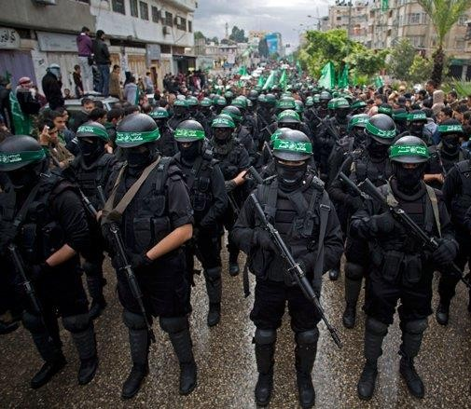
«Общество возрождения исламского наследия» («Джамият Ихья ат-Тураз аль-Ислами»)
«Дом двух святых» («Аль-Харамейн»)
«Джунд аш-Шам» (Войско Великой Сирии) Верховный Суд Российской Федерации от 02.06.2006 ГКПИ06-531
«Исламский джихад – Джамаат моджахедов»
«Аль-Каида в странах исламского Магриба» Верховный Суд Российской Федерации от 13.11.2008 ГКПИ08-1956
«Имарат Кавказ» («Кавказский Эмират») Верховный Суд
Российской Федерации от 08.02.2010 ГКПИ09-1715
«Синдикат «Автономная боевая террористическая организация (АБТО)» Московский городской суд от 28.06.2013 3-67/2013
«Террористическое сообщество - структурное подразделение
организации "Правый сектор" на территории Республики Крым»
Московский городской суд от 17.12.2014, вступило в силу 30.12.2014
«Исламское государство» (другие названия: «Исламское Государство Ирака и Сирии», «Исламское Государство Ирака и Леванта», «Исламское Государство Ирака и Шама») Верховный Суд Российской Федерации от 29.12.2014 № АКПИ 14-1424С, вступило в силу 13.02.2015
Джебхат ан-Нусра (Фронт победы)(другие названия: «Джабха аль Нусра ли-Ахль аш-Шам» (Фронт поддержки Великой Сирии)
-

Slide 34
ДЕЙСТВУЮЩЕЕ ЗАКОНОДАТЕЛЬСТВО, ПРЕДУСМАТРИВАЕТ ОТВЕТСТВЕННОСТЬ ЗА
СЛЕДУЮЩИЕ ПРЕСТУПЛЕНИЯ:
ТЕРРОРИСТИЧЕСКИЙ АКТ (СТ.205 УК РФ)
захват заложника (ст.206 УК РФ)
организация незаконного вооруженного формирования или участие в нем (ст. 208 УК
РФ)
угон судна воздушного или водного транспорта либо железнодорожного подвижного состава (ст.211 УК Рф)
посягательство на жизнь государственного или общественного деятеля (ст.277 УК РФ)
насильственный захват власти или насильственное удержания власти (ст.278 УК РФ)
вооруженный мятяж (ст.279 УК РФ)
публичные призывы к осуществлению экстремистской деятельности (ст.280 УК РФ)
организаций экстремистского сообщества (ст.282 УК РФ)
организация деятельности экстремистской организации (ст.282 п.2 УК РФ)
нападение на лиц или учреждения, которые пользуются международной защитой(ст.360 УК РФ)

Slide 35
Закон против террористов.
Государство регулярно ужесточает наказание преступникам за участие в террористической и экстремистской деятельности. Все террористы – преступники, и после того, как они попадают в руки стражам правопорядка, их судят в соответствии с законодательством Российской Федерации и помещают в уголовно-исправительные учреждения для отбывания наказания.
В Уголовном кодексе Российской Федерации установлены суровые наказания для лиц,
занимающихся различными видами террористической деятельности.
Так, совершение взрыва, поджога или других действий, создающих опасность гибели людей,
причинение значительного имущественного ущерба либо наступление иных
общественно опасных последствий, если эти действия совершены в целях нарушения общественной
безопасности, устрашения населения либо оказания воздействия на принятие решений органами власти, а также угроза совершения указанных действий в тех же целях наказывается лишением свободы на срок от 8 до 15 лет.
Если же эти преступления совершены бандой и вызвали гибель людей, срок наказания увеличивается от 10 до 20 лет с ограничением свободы на срок от одного года до двух лет.
Захват людей в заложники наказывается лишением свободы на срок от 5 до 10 лет.

Slide 36
Если же такой захват совершен группой преступников, неоднократно, с применением насилия, с использованием оружия, в отношении несовершеннолетнего, беременной женщины или двух и более лиц, из корыстных побуждений, то он карается лишением свободы от 6 до 15 лет с ограничением свободы на срок от одного года до двух лет.
Если в результате этих действий заложник погиб, преступник наказывается лишением свободы на срок от 15 до 20 лет с ограничением свободы на срок от одного года до двух лет или пожизненным лишением свободы.
Таким образом, преступник, совершивший террористический акт, просидит в тюрьме практически всю жизнь. Тем самым он променяет всю свою жизнь на одно преступление.
Простое участие в банде, даже если человек не совершил убийство и насилие, может караться лишением свободы на срок от 8 до 15 лет.

Slide 37
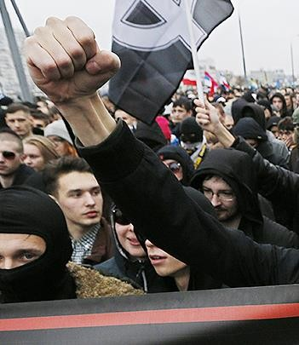
ЭКСТРЕМИЗМ (от лат. extremus — крайний, чрезмерный) — приверженность крайним взглядам, методам действий (обычно в политике)[1].
Экстремизму подвержены как отдельные люди, так и организации, преимущественно политические. Среди политических экстремистских действий можно отметить провокацию беспорядков[2], террористические акции, ведение партизанской войны. Наиболее радикально настроенные экстремисты часто отрицают в принципе какие-либо компромиссы, переговоры, соглашения.
Росту экстремизма обычно способствуют
социально-
экономические кризисы, резкое
падение жизненного уровня
основной массы населения, тоталитарные политические режимы с подавлением властями оппозиции, преследованием инакомыслия[2], внешней интервенцией.
В таких ситуациях крайние меры могут стать для некоторых лиц и организаций единственной возможностью действенно повлиять на ситуацию, особенно если складывается революционная ситуация или государство охвачено длительной гражданской войной — в этих случаях можно говорить о «вынужденном экстремизме»

Slide 38
«Шанхайская конвенция о борьбе с
терроризмом, сепаратизмом и экстремизмом» от
15 июня 2001 г. даёт следующее определение понятия «экстремизм» (п. 3 ч. 1 ст. 1[8]):
« экстремизм — какое-либо деяние, направленное на насильственный захват власти или насильственное удержание власти, а также на насильственное изменение конституционного строя государства, а равно насильственное посягательство на общественную безопасность, в том числе организация в вышеуказанных целях незаконных вооруженных формирований или
участие в них, и преследуемые
порядке в соответствии с
в уголовном
национальным
законодательством Сторон.

Slide 39
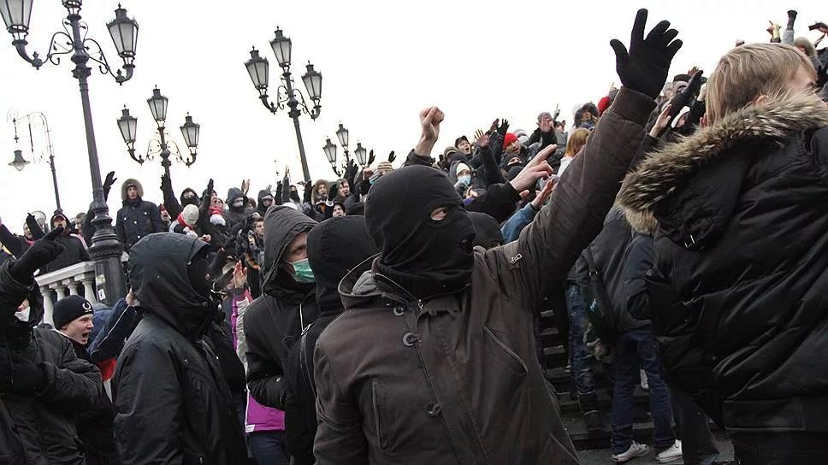
В России
юридическое
определение действия
того,
какие
считаются
экстремистскими, содержится в
статье 1 Федерального Закона
№ 114-ФЗ «О противодействии экстремистской деятельности».[11]
В соответствии с поправками от 23 ноября 2015 года к экстремистской деятельности (экстремизму) относятся:

Slide 40
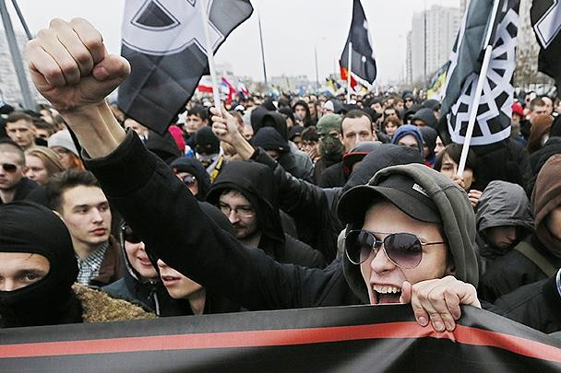
1) деятельность общественных и религиозных объединений, либо иных организаций, либо средств массовой информации, либо физических лиц по планированию, организации, подготовке и совершению действий, направленных на:
насильственное изменение конституционного строя и целостности Российской Федерации;
основ
нарушение
подрыв безопасности Российской Федерации;
захват или присвоение властных полномочий; создание незаконных вооруженных
формирований;
осуществление террористической деятельности;

Slide 41
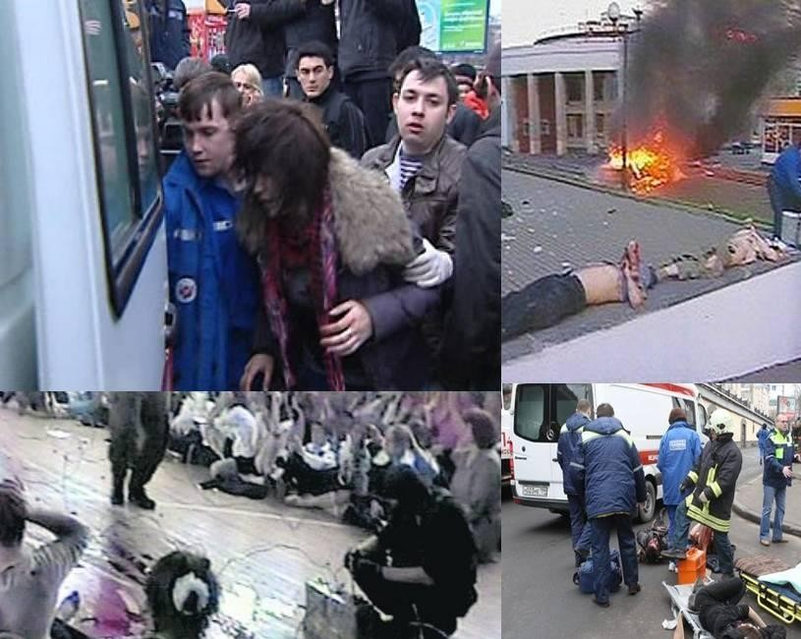
возбуждение расовой, национальной или религиозной розни, а также социальной розни, связанной с насилием или призывами к насилию;
унижение национального достоинства;
осуществление массовых беспорядков, хулиганских действий и актов вандализма по мотивам идеологической, политической, расовой, национальной или религиозной ненависти либо вражды, а равно по мотивам ненависти либо вражды в отношении какой-либо социальной группы;
пропаганду исключительности, превосходства либо неполноценности граждан по признаку их отношения к религии, социальной, расовой, национальной, религиозной или языковой принадлежности;
2) пропаганда и публичное демонстрирование нацистской атрибутики или символики либо атрибутики или символики, сходных с нацистской атрибутикой или символикой до степени смешения;

Slide 42
Основываясь на установленных в законодательстве признаках экстремистской деятельности, можно заключить, что к экстремистским организациям относятся организации национал-патриотической направленности (группы скинхедов, нацистской и национал-большевистской
ориентации, РНЕ- (Русское национальное единство). Они не только призывают к насилию, но и
пропагандируют личности известных террористов, фашистов. Деятельность экстремистских организаций характеризуется общими чертами:
они пропагандируют расистские лозунги;
враждебно относятся к другим государствам и народам;
демонстрируют антисемитизм;
являются активными противниками либерализма и, как правило, сторонниками диктатуры;
их члены придерживаются религиозных взглядов, иногда языческих,
или православных, но при этом история славянского православия истолковывается ими по-своему.

Slide 43
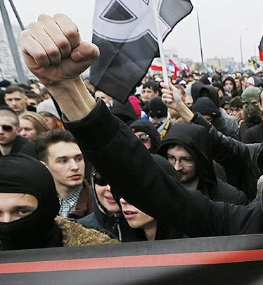
Экстремизм всегда базируется на идеологии
В подавляющем большинстве членами молодёжных экстремистских
группировок выступают молодые люди в возрасте от 14 до 20 лет
Экстремистская организация - это общественное или религиозное объединение, в отношении которого по основаниям, предусмотренным настоящим Федеральным законом, судом принято вступившее в законную силу решение о ликвидации или запрете деятельности в связи с осуществлением экстремистской деятельности.
Во все времена фанатики и экстремисты действовали по страшной формуле «Убивай за то, что они живут»
Нетерпимость к чужим идеям и убеждениям – одно из проявлений экстремизма
Экстремизму присущи насилие, фанатизм и предрассудки
Экстремистскому сознанию присущи компоненты неразвитого сознания: импульсивность, нетерпимость, пренебрежение к действующим в обществе правилам поведения
Основная цель экстремистов – дестабилизация социального и этнополитического положения, создание максимально конфликтных ситуаций
Основные мотивы, порождающие экстремизм: - материальный; - идеологический; -неудовлетворённость реальной ситуацией; -власть над людьми; -интерес к новому виду деятельности; -товарищеский; - самоутверждения; -молодёжная романтика; - игровой

Slide 44
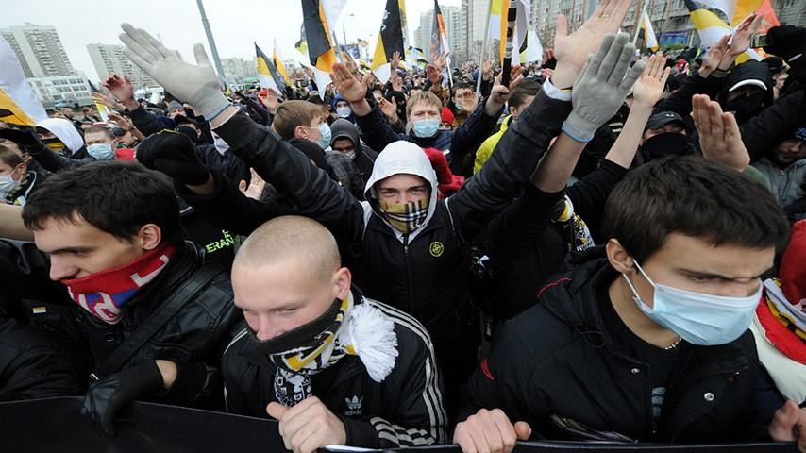
Особенности мотивов: -
-
антисоциальность;
преобладание материальных
побуждений над духовными;
- недостаточная общая и
правовая недостаточная досуга и
культура, культура
человеческих
отношений; недостатки обучении.
- пороки и в воспитании и

Slide 45
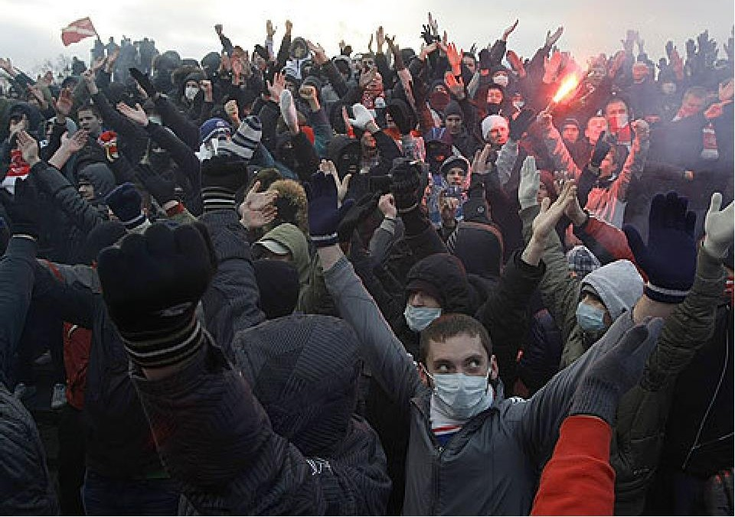
Экстремизм - это:
-Насильственное изменение основ конституционного строя и нарушение целостности РФ;
-Публичное оправдание терроризма и иная террористическая деятельность; - Возбуждение социальной, расовой, национальной или религиозной розни;
- Нарушение прав, свобод и законных интересов человека и гражданина в зависимости от его социальной, расовой, национальной, религиозной или языковой принадлежности или отношения к религии;
- Совершение преступлений по мотивам политической, идеологической, расовой, национальной или религиозной ненависти или вражды в отношении какой-либо социальной группы.

Slide 46
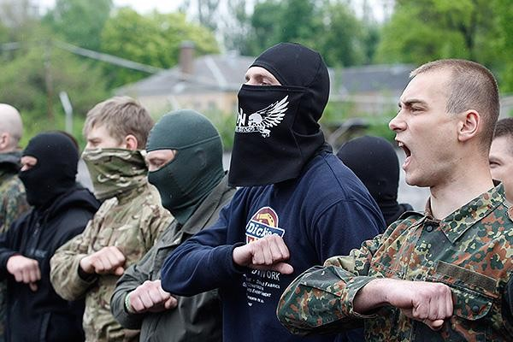
Сегодня
выражается
молодежный
экстремизм
в пренебрежении к
действующим в
обществе правилам поведения, к закону в целом, появлении неформальных молодежных
объединений противоправного характера. Экстремисты нетерпимы к тем гражданам России, которые принадлежат к другим социальным группам, этносам и придерживаются
иных политических, правовых, экономических, моральных, эстетических и религиозных
идей. Развитие молодежного экстремизма – это свидетельство недостаточной
социальной адаптации молодежи, развития
асоциальных установок ее
сознания, вызывающих противоправные образцы ее поведения.

Slide 47
Противодействие
деятельности осуществляется
экстремистской
по
следующим основным направлениям:
принятие профилактических
направленных на
мер,
предупреждение
экстремистской деятельности,
в том
числе на выявление и последующее
устранение причин
и условий,
способствующих осуществлению экстремистской деятельности;
выявление, пресечение деятельности религиозных
предупреждение и
экстремистской
общественных
объединений,
и
иных
организаций, физических лиц.

Slide 48
Таким образом, проведя анализ можно выделить:
политический молодежный экстремизм, направленный на изменение существующего государственного устройства и провозглашение диктатуры «левого» и «правого» толка;
национальный молодежный экстремизм, опирающийся и
проповедующий идеи исключительности и превосходства
своей нации;
религиозный молодежный экстремизм, основанный на идеях превосходства исповедуемой веры и направленный на противоборство с представителями иных конфессий.

Slide 49
Таким образом, для реализации
своих целей экстремисты
используют противозаконные, даже террористические методы, а
национально-экстремистские радикальные
прибегают и к созданию незаконных
группы
часто
вооруженных
формирований, которые самым эффективным
средством реализации своих намерений считают террор и иные
насильственные безопасности, государстве.
акты, создавая этим угрозу внутренней вызывая
дестабилизацию обстановки в

Slide 50
Статья 15. Федерации, гражданства
деятельности
Ответственность граждан Российской
иностранных граждан и
лиц без
за осуществление экстремистской
За осуществление
граждане Российской
экстремистской
Федерации,
деятельности
иностранные
граждане и лица без гражданства несут уголовную, административную и гражданско-правовую ответственность в установленном законодательством Российской Федерации порядке.
В целях
обеспечения государственной и
безопасности по основаниям и в
общественной
порядке, законом, лицу,
которые
федеральным участвовавшему в осуществлении
предусмотрены
экстремистской деятельности, по решению суда может быть ограничен доступ к государственной и муниципальной службе, военной службе по контракту и службе в правоохранительных органах, а также к работе в образовательных учреждениях и занятию частной детективной и охранной деятельностью.

Slide 51
В Российской Федерации запрещаются создание и деятельность организаций, цели или действия которых направлены на пропаганду, оправдание и поддержку терроризма или совершение преступлений, предусмотренных статьями 205 – 206, 208, 211, 220, 221, 277 – 280, 282.1 – 282.3 и
360 Уголовного кодекса Российской Федерации.
Согласно требованиям ст. 20 Уголовного кодекса Российской Федерации уголовная ответственность за преступления указанной направленности, наступает с 16-летнего возраста.
Каждому необходимо помнить – незнание закона не освобождает от ответственности.
Экстремизм опасен!

Slide 52
По решению
Президента
Российской
Федерации в
целях совершенствования
государственного
управления в области противодействия терроризму 15
февраля 2006 года был образован антитеррористический комитет — орган, координирующий и
Национальный коллегиальный организующий
антитеррористическую деятельность органов государственной власти на федеральном уровне, на уровне субъектов Российской Федерации и органов местного самоуправления. Председателем Комитета является директор Федеральной службы безопасности Российской Федерации.
Основными задачами Комитета являются разработка мер по противодействию терроризму, участие в международном сотрудничестве, подготовка предложений Президенту России по формированию государственной политики и совершенствованию законодательства в этой области, а также организация
информирования нейтрализации направленности.
населения о возникновении и угроз
террористической

Slide 54
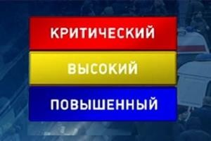
В соответствии с Федеральным законом от 6 марта 2006 г. № 35-
ФЗ «О противодействии терроризму» в целях своевременного
информирования террористического противодействию Национальным взаимодействии с
населения о возникновении угрозы
акта и организации деятельности по его совершению, осуществляемой
антитеррористическим
федеральными органами
комитетом во
исполнительной
власти, органами государственной власти субъектов Российской
Федерации, органами
местного самоуправления и в
соответствии с указом Президента Российской Федерации от 14
июня 2012 г. № 851 могут
устанавливаться
уровни
принятие
террористической опасности, предусматривающие
дополнительных мер по обеспечению безопасности личности, общества и государства.

Slide 55
а) повышенный ("синий") - при наличии требующей подтверждения информации о реальной возможности совершения террористического акта;
б) высокий ("желтый") - при наличии подтвержденной информации о реальной возможности совершения террористического акта;
в) критический ("красный") - при наличии информации о совершенном террористическом акте либо о совершении действий, создающих непосредственную угрозу террористического акта.
Решение об установлении, изменении или отмене повышенного ("синего") и высокого ("желтого") уровней террористической опасности на территории (отдельных участках территории) субъекта Российской Федерации (объектах, находящихся на территории субъекта Российской Федерации) принимает председатель антитеррористической комиссии в соответствующем субъекте Российской Федерации по согласованию с руководителем территориального органа безопасности в соответствующем субъекте Российской Федерации.

Slide 57
НОРМАТИВНЫЕ ПРАВОВЫЕ ДОКУМЕНТЫ:
Концепция противодействия терроризму в Российской Федерации (утв. Президентом РФ 5 октября 2009 г.)
Настоящая Концепция определяет основные принципы государственной политики в области
противодействия терроризму в Российской Федерации, цель, задачи и направления дальнейшего развития общегосударственной системы противодействия терроризму в Российской Федерации.
-Основные тенденции современного терроризма;
-Основные внутренние факторы, обусловливающими возникновение и распространение
терроризма в Российской Федерации;
-Общегосударственная система противодействия терроризму;
-Основными задачами противодействия терроризму;
-Противодействие терроризму в Российской Федерации; (направления)осуществляется по следующим направлениям;
-Предупреждение (профилактика) терроризма ; (направления) осуществляется по трем основным
направлениям;

Slide 58
- Указ Президента РФ от 15 февраля 2006 г.
№ 116 "О мерах по противодействию терроризму"
Указ Президента РФ от 26 декабря 2015 г. № 664 "О
мерах по совершенствованию государственного
управления в области противодействия терроризму"
Постановление Правительства РФ от 27 мая 2017 г. N 638 «О взаимодействии федеральных органов исполнительной власти, органов государственной власти субъектов Российской Федерации и органов местного самоуправления, физических и юридических лиц при проверке информации об угрозе совершения террористического акта, а также об информировании субъектов противодействия терроризму о выявленной угрозе совершения террористического акта»

Slide 59
- Распоряжение Правительства Российской
Федерации от 30 июля 2010 г. N 1285- р (Об утверждении
комплексной программы обеспечения безопасности населения транспорте)
на

Slide 60
ЗАЩИТА НАСЕЛЕНИЯ ОТ ТЕРРОРИСТИЧЕСКИХ АКТОВ:
Любой человек должен точно представлять свое поведение и действия в экстремальных ситуациях, психологически быть готовым к самозащите.
Обращайте внимание на подозрительных людей, предметы, на любые подозрительные мелочи, сообщайте обо всем подозрительном сотрудникам правоохранительных органов.
Никогда не принимайте от незнакомцев пакеты и сумки, не оставляйте свой багаж без присмотра.
У семьи должен быть план действий в чрезвычайных обстоятельствах, у всех членов семьи должны быть
номера телефонов, адреса электронной почты.
Необходимо назначить место встречи, где вы сможете встретиться с членами вашей семьи в экстренной ситуации.
В случае эвакуации возьмите с собой набор предметов первой необходимости и документы. Всегда узнавайте, где находятся резервные выходы из помещения.
В доме надо укрепить и опечатать входы в подвалы и на чердаки, установить домофон, освободить лестничные клетки и коридоры от загромождающих предметов.
Организовать дежурство жильцов вашего дома, которые будут регулярно обходить здание, наблюдая, все ли в порядке, обращая особое внимание на появление незнакомых лиц и автомобилей, разгрузку мешков и ящиков.
Если произошел взрыв, пожар, землетрясение, никогда не пользуйтесь лифтом.
Старайтесь не поддаваться панике, что бы ни произошло.

Slide 61
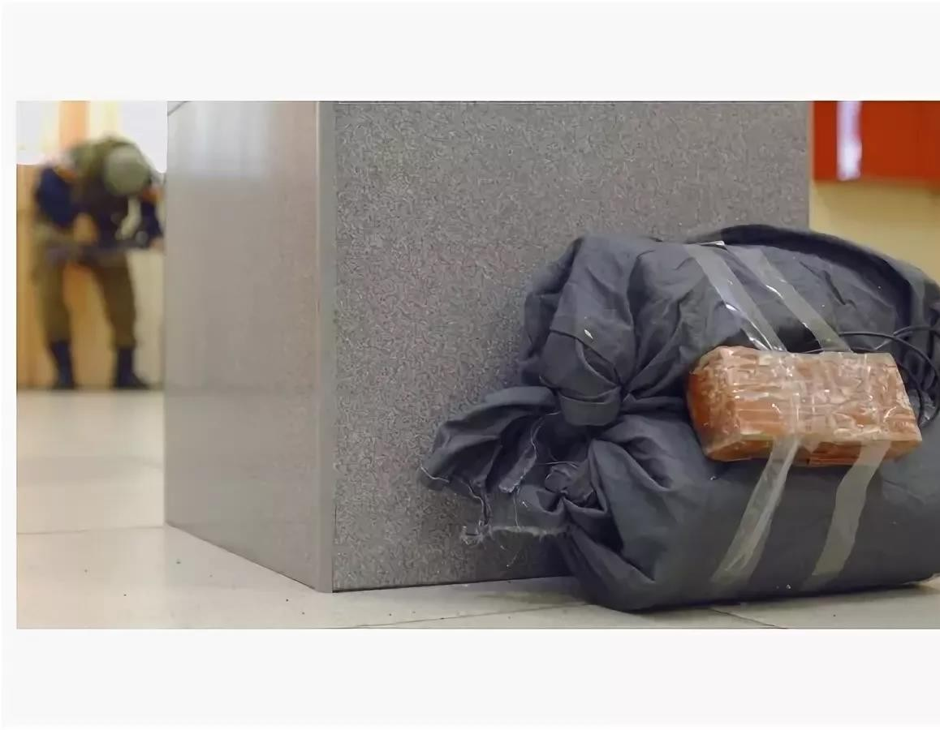
ОБНАРУЖЕНИЕ ПОДОЗРИТЕЛЬНОГО ПРЕДМЕТА, КОТОРЫЙ МОЖЕТ ОКАЗАТЬСЯ ВЗРЫВНЫМ
УСТРОЙСТВОМ:
В последнее время часто отмечаются случаи обнаружения
гражданами подозрительных предметов, которые могут оказаться взрывными устройствами. Подобные предметы обнаруживают в
транспорте, на лестничных площадках, около дверей квартир, в учреждениях и общественных местах. Как вести себя при их
обнаружении? Какие действия предпринять?
Если обнаруженный предмет не должен, по вашему мнению, находиться в этом месте, не оставляйте этот факт без внимания.
Если вы обнаружили забытую или бесхозную вещь в общественном транспорте, опросите людей, находящихся рядом. Постарайтесь установить, чья она и кто ее мог оставить. Если хозяин не установлен, немедленно сообщите о находке водителю (машинисту).
Если вы обнаружили неизвестный предмет в подъезде своего дома, опросите соседей, возможно, он принадлежит им. Если владелец не установлен, немедленно сообщите о находке в ваше отделение
полиции.
Если вы обнаружили неизвестный предмет в учреждении, немедленно сообщите о находке администрации или охране.
м.

Slide 62
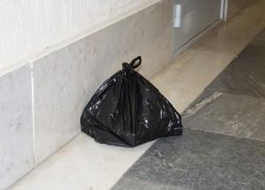
Во всех перечисленных случаях:
-не трогайте, не передвигайте, не вскрывайте обнаруженный предмет;
-зафиксируйте время обнаружения предмета;
-постарайтесь сделать все возможное, чтобы люди отошли как
можно дальше от находки;
обязательно дождитесь прибытия оперативно-следственной группы (помните, что вы являетесь очень важным очевидцем).
Помните: внешний вид предмета может скрывать его настоящее назначение. В качестве камуфляжа для взрывных устройств
используются самые обычные бытовые предметы: сумки, пакеты,
коробки, игрушки и т.п.
Родители! Вы отвечаете за жизнь и здоровье ваших детей. Разъясните детям, что любой предмет, найденный на улице или в подъезде,
может представлять опасность.
Не предпринимайте самостоятельно никаких действий с находками или подозрительными предметами, которые могут
оказаться взрывными устройствами, это может привести к их взрыву, многочисленным жертвам и разрушения

Slide 63
ПОЛУЧЕНИЕ ИНФОРМАЦИИ ОБ ЭВАКУАЦИИ:
Сообщение об эвакуации может поступить не только в случае обнаружения взрывного устройства и
ликвидации последствий террористического акта, но и при пожаре, стихийном бедствии и т.п.
Получив сообщение от представителей властей или правоохранительных органов о начале эвакуации, соблюдайте спокойствие и четко выполняйте их команды.
Если вы находитесь в квартире, выполните следующие действия:
возьмите личные документы, деньги, ценности;
отключите электричество, воду и газ;
окажите помощь в эвакуации пожилых и тяжело больных людей;
обязательно закройте входную дверь на замок – это защитит квартиру от возможного проникновения мародеров.
Не допускайте паники, истерики и спешки. Помещение покидайте организованно. Возвращайтесь в покинутое помещение только после разрешения ответственных лиц.
Помните, что от согласованности и четкости ваших действий будет зависеть жизнь и здоровье многих
людей.

Slide 64
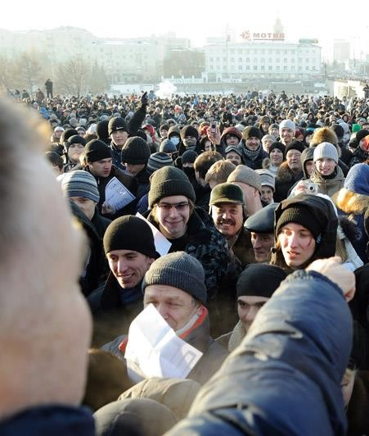
ПОВЕДЕНИЕ В ТОЛПЕ:
Избегайте больших скоплений людей.
Не присоединяйтесь к толпе, как бы ни хотелось посмотреть на
происходящие события.
Если оказались в толпе, позвольте ей нести вас, но попытайтесь выбраться из неё.
Глубоко вдохните и разведите согнутые в локтях руки чуть в стороны, чтобы грудная клетка не была сдавлена.
Стремитесь оказаться подальше от высоких и крупных людей, людей с
громоздкими предметами и большими сумками. Любыми способами старайтесь удержаться на ногах. Не держите руки в карманах.
Двигаясь, поднимайте ноги как можно выше, ставьте ногу на полную стопу, не семените, не поднимайтесь на цыпочки.
Если давка приняла угрожающий характер, немедленно, не раздумывая, освободитесь от любой ноши, прежде всего от сумки на длинном ремне и шарфа.
Если что-то уронили, ни в коем случае не наклоняйтесь, чтобы поднять.
Если вы упали, постарайтесь как можно быстрее подняться на ноги. При этом не опирайтесь на руки (их отдавят либо сломают). Старайтесь хоть на мгновение встать на подошвы или на носки. Обретя опору, "выныривайте", резко оттолкнувшись от земли ногами.
Если встать не удается, свернитесь клубком, защитите голову предплечьями, а ладонями прикройте затылок.

Slide 65
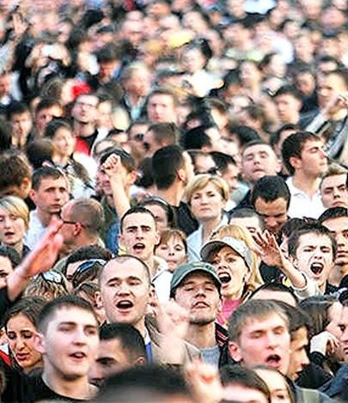
Попав в переполненное людьми помещение, заранее определите, какие места при возникновении экстремальной ситуации наиболее
опасны (проходы между секторами на стадионе, стеклянные двери и
перегородки в концертных залах и т.п.), обратите внимание на
запасные и аварийные выходы, мысленно проделайте путь к ним.
Легче всего укрыться от толпы в углах зала или вблизи стен, но сложнее оттуда добираться до выхода.
При возникновении паники старайтесь сохранить спокойствие и способность трезво оценивать ситуацию.
Не присоединяйтесь к митингующим "ради интереса". Сначала
узнайте, санкционирован ли митинг, за что агитируют выступающие
люди.
Не вступайте в незарегистрированные организации. Участие в
мероприятиях таких организаций может повлечь уголовное наказание.
Во время массовых беспорядков постарайтесь не попасть в толпу, как
участников, так и зрителей. Вы можете попасть под действия бойцов спецподразделений.

Slide 66
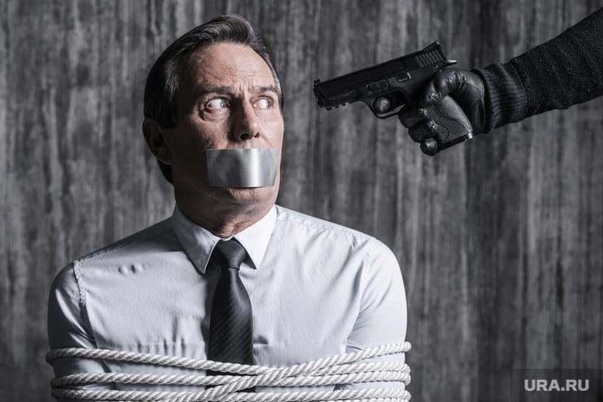
ЗАХВАТ В ЗАЛОЖНИКИ
Любой человек по стечению обстоятельств может оказаться заложником у преступников. При этом преступники могут добиваться достижения политических целей, получения выкупа и т.п.
Во всех случаях ваша жизнь становится предметом торга для террористов.
Захват может произойти в транспорте,
в учреждении, на улице, в квартире.

Slide 67
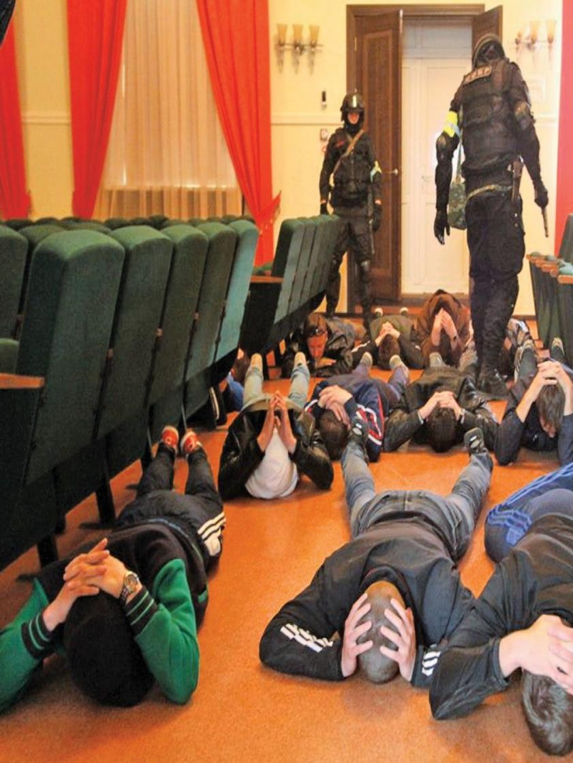
Если вы оказались в заложниках, рекомендуем придерживаться следующих правил поведения:
-неожиданное движение или шум могут повлечь жестокий отпор со стороны
террористов.
--Не допускайте действий, которые могут спровоцировать террористов к применению оружия и привести к человеческим жертвам;
-будьте готовы к применению террористами повязок на глаза, кляпов, наручников или веревок;
-переносите лишения, оскорбления и унижения, не смотрите преступникам в глаза (для нервного человека это сигнал к агрессии), не ведите себя вызывающе;
-не пытайтесь оказывать сопротивление, не проявляйте ненужного героизма, пытаясь разоружить бандита или прорваться к выходу или окну;
-если вас заставляют выйти из помещения, говоря, что вы взяты в заложники,
не сопротивляйтесь;
-если с вами находятся дети, найдите для них безопасное место, постарайтесь закрыть их от случайных пуль, по возможности находитесь рядом с ними;
-при необходимости выполняйте требования преступников, не противоречьте им, не рискуйте жизнью окружающих и своей собственной, старайтесь не допускать истерики и паники;
-в случае когда необходима медицинская помощь, говорите спокойно и кратко, не нервируя бандитов, ничего не предпринимайте, пока не получите разрешения.

Slide 68
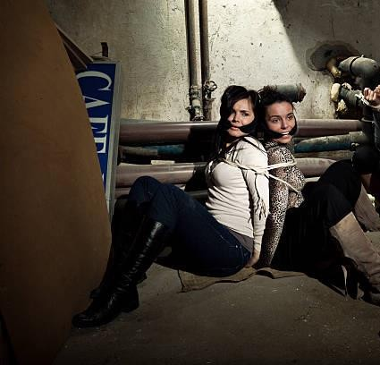
Если ты оказался в заложниках, знай - ты не один. Помни: опытные люди уже спешат к тебе на помощь.
Не пытайся убежать, вырваться самостоятельно - террористы могут
отреагировать агрессивно. Постарайся успокоиться и жди освобождения.
Настройся на долгое ожидание. Специалистам требуется время, чтобы освободить тебя. Они не теряют ни минуты, но должны всё предусмотреть.
Постарайся мысленно отвлечься от происходящего: вспоминай содержание книг, художественных фильмов, мультфильмов, решай в уме задачи. Если
веришь в Бога, молись.
Старайся не раздражать террористов: не кричи, не плачь, не возмущайся. Не требуй также немедленного освобождения - это невозможно.
Не вступай в споры с террористами, выполняй все их требования. Помни: это вынужденная мера, ты спасаешь себя и окружающих.
Помни, что, возможно, тебе придётся долгое время провести без воды и пищи - экономь свои силы.
Если в помещении душно, постарайся меньше двигаться, чтобы экономнее расходовать кислород.
Если воздуха достаточно, а по зданию передвигаться запрещают, делай нехитрые физические упражнения - напрягай и расслабляй мышцы рук, ног, спины. Не делай резких движений.
Помни: если заложник проводит много времени с террористами, ему может
показаться, что они вместе, а весь мир - против них. Это очень опасная ошибка! Знай: в любой ситуации террорист - это преступник, а заложник - его жертва! У них не может
быть общих целей!

Slide 69
ПОМНИТЕ: ВАША ЦЕЛЬ - ОСТАТЬСЯ В ЖИВЫХ
Будьте внимательны, постарайтесь запомнить приметы преступников, отличительные черты их лиц, одежду, имена, клички, возможные шрамы и татуировки, особенности речи и
манеры поведения, тематику разговоров и т.п.
Помните, что, получив сообщение о вашем захвате, спецслужбы уже начали действовать и
предпримут все необходимое для вашего освобождения.
Во время проведения спецслужбами операции по вашему освобождению неукоснительно соблюдайте следующие требования:
лежите на полу лицом вниз, голову закройте руками и не двигайтесь;
ни в коем случае не бегите навстречу сотрудникам спецслужб или от них, так как они могут принять вас за преступника;
если есть возможность, держитесь подальше от проемов дверей и окон.

Slide 70
Если есть возможность, обязательно соблюдайте правила личной гигиены.
При наличии проблем со здоровьем, убедитесь, что вы взяли с собой необходимые лекарства, сообщите охранникам о проблемах со здоровьем, при необходимости просите об оказании медицинской помощи или предоставлении лекарств.
Будьте готовы объяснить наличие у вас каких-либо документов, номеров телефонов и т.п.
Не давайте ослабнуть своему сознанию. Разработайте программу возможных упражнений (как умственных, так и физических). Постоянно тренируйте память:
вспоминайте исторические даты, фамилии знакомых людей, номера телефонов и т.п. Насколько позволяют силы и пространство помещения, занимайтесь физическими упражнениями.

Slide 71
Спросите у охранников, можно ли читать, писать, пользоваться средствами личной гигиены и т.п.
Если вам дали возможность поговорить с родственниками по телефону, держите себя в
руках, не плачьте, не кричите, говорите коротко и по существу. Попробуйте установить контакт с охранниками. Объясните им, что вы тоже человек. Покажите им фотографии членов вашей семьи. Не старайтесь обмануть их.
Если охранники на контакт не идут, разговаривайте как бы сами с собой, читайте
вполголоса стихи или пойте.
Обязательно ведите счет времени, отмечая с помощью спичек, камешков или черточек на стене прошедшие дни.
Если вы оказались запертыми в каком-либо помещении, то постарайтесь привлечь чье-либо внимание. Для этого разбейте оконное стекло и позовите на помощь, при наличии спичек подожгите бумагу и поднесите ближе к пожарному датчику и т.п.
Никогда не теряйте надежду на благополучный исход. Помните, чем больше времени
пройдет, тем больше у вас шансов на спасение.

Slide 72
ДЕЙСТВИЯ ПРИ УГРОЗЕ СОВЕРШЕНИЯ ТЕРРОРИСТИЧЕСКОГО АКТА
Всегда контролируйте ситуацию вокруг себя, особенно когда находитесь на объектах транспорта, в культурно-развлекательных, спортивных и торговых центрах.
При обнаружении забытых вещей, не трогая их, сообщите об этом водителю, сотрудникам объекта, службы безопасности, полиции. Не пытайтесь заглянуть внутрь подозрительного пакета, коробки, иного предмета.
Не подбирайте бесхозных вещей, как бы привлекательно они не выглядели.
В них могут быть закамуфлированы взрывные устройства (в банках из-под пива, сотовых телефонах и т.п.). Не пинайте на улице предметы, лежащие на земле.
Если вдруг началась активизация сил безопасности и правоохранительных органов, не проявляйте любопытства, идите в другую сторону, но не бегом, чтобы вас не приняли за противника.
При взрыве или начале стрельбы немедленно падайте на землю, лучше под прикрытие (бордюр, торговую палатку, машину и т.п.). Для большей безопасности накройте голову руками.
Случайно узнав о готовящемся теракте, немедленно сообщите об этом в
правоохранительные органы.

Slide 73
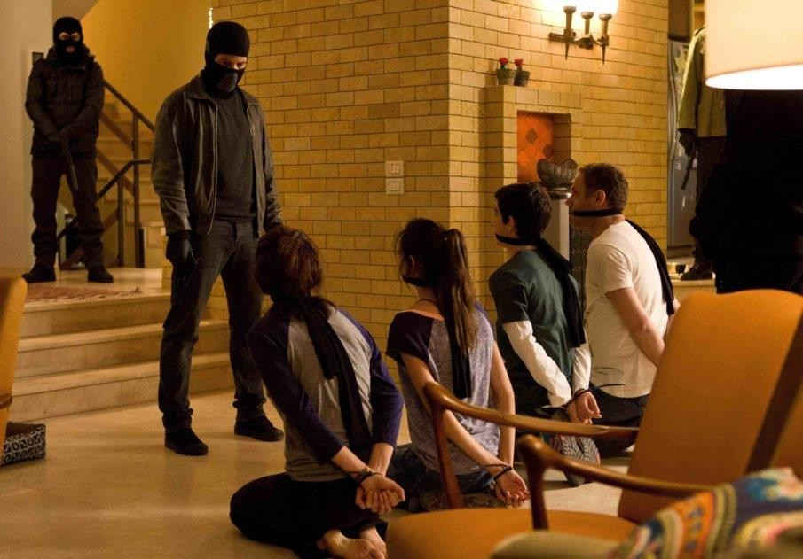

Slide 74
Чтобы противостоять экстремизму и терроризму, для результативной
профилактики и борьбы, необходимо изучение всех аспектов и особенностей этих опасных для общества явлений. Экстремизм и терроризм – это крайний по форме агрессивный вызов человечеству, и любые акты экстремизма и терроризма являются преступными, и не имеют оправдания независимо от мотивов, форм и методов.
Следует отметить, что руководство страны постоянно обращает внимание на необходимость пресекать самым решительным образом проявления ксенофобии, расизма, антисемитизма. Так В.В. Путин подчеркивает, что борьба с терроризмом и экстремизмом остается одной из приоритетной задач Министерства внутренних дел. Следует учитывать, что эти проявления особенно характерны для молодежи, в силу своего возраста, наиболее эмоциональной части общества. Нынешняя социальная и политическая ситуация, сложившаяся в России, резко идеологизировала и политизировала определенную часть российской молодежи.

Slide 75
Формировать у школьников, их родителей представления:
а) о порочности экстремизма как способа решения отдельных противоречий в сферах
межнациональных и межконфессиональных отношений между людьми;
б) о несостоятельности терроризма как основного средства достижения целей политическими экстремистами.
Способствовать выработке у школьников, их родителей:
а) иммунитета к попыткам экстремистских кругов влиять на сознание граждан России;
б) психологической устойчивости перед угрозами терактов.
Передавать учащимся, их родителям элементарные сведения:
а) о правилах поведения в целях предупреждения терактов; б) о правилах поведения при теракте.
Оказывать влияние на предупреждение появления среди школьников, их родителей и
учителей:
а) немотивированных опасений и слухов необоснованного ограничения прав граждан;
б) элементов экстремистских воззрений.
о фатальной неизбежности терактов и

Slide 76
Терроризм - это преступная деятельность, заключающаяся в порождении среди людей страха, неуверенности в своих возможностях, в своей стране, в своем руководстве, путем организации взрывов, убийств, захватов заложников и угроз. Противники мира и стабильности тратят огромные деньги на то, чтобы подкупить преступников, вооружить их и организовать террористические акты. Именно поэтому осуществляются взрывы, падают самолеты, гибнут люди. Расчет террористов делается на то, чтобы разобщить, поссорить и сделать врагами людей разных национальностей, религий и социальных групп.
Но российский народ преодолеет эти преграды, как делал это и раньше. Вы как молодые граждане России можете внести достойный вклад в борьбу с терроризмом. Для этого каждому необходимо знать, что такое терроризм, как люди втягиваются в террористические секты и становятся террористами, как распознать террористическую опасность и грамотно действовать в экстремальной обстановке. Это совсем не значит, что молодые люди в нашей стране должны жить в постоянном напряжении и ощущении опасности.
Государство стремится к тому, чтобы вы росли счастливыми, радовались жизни, становились достойными гражданами своей великой Родины. Именно поэтому вы должны быть бдительными, грамотными и умелыми.

Slide 77
а) организацию, планирование, подготовку, финансирование и реализацию террористического акта;
б) подстрекательство к террористическому акту;
Террористическая деятельность - деятельность, включающая в себя:
в) организацию незаконного вооруженного формирования, преступного сообщества (преступной организации), организованной группы для реализации
террористического акта, а равно участие в такой структуре;
г) вербовку, вооружение, обучение и использование террористов;
д) информационное или иное пособничество в планировании, подготовке или реализации террористического акта;
е) пропаганду идей терроризма, распространение материалов или информации, призывающих к осуществлению террористической деятельности либо
обосновывающих или оправдывающих необходимость осуществления такой деятельности;

Slide 78
Терроризм – крайняя мера, с помощью которой отдельные лица или политические партии пытаются добиться осуществления своих требований, зачастую чуждых демократическому обществу.
По своим целям терроризм делится на:
Националистический — преследует сепаратистские или национально-освободительные цели;
Религиозный — может быть связан с борьбой приверженцев религии между собой (индуисты и мусульмане, мусульмане и иудеи) и внутри одной веры (католики-протестанты, сунниты-шииты), и преследует цель подорвать светскую власть и утвердить власть религиозную
Идеологически заданный, социальный — преследует цель коренного или частичного изменения экономической или политической системы страны, привлечения внимания общества к какой-либо острой проблеме. Иногда этот вид терроризма называют революционным. Примером идеологически заданного терроризма служат анархистский, эсеровский, фашистский, европейский «левый», экологический терроризм и др.

Slide 79
СПАСИБО ЗА ВНИМАНИЕ!
Anvolynets@mail.ru

